Slide 1
Ιστορική και Εθνολογική Εταιρεία Ελλάδος (1882)

Slide 2
Η Εταιρεία
Η Ιστορική και Εθνολογική Εταιρεία Ελλάδος είναι Νομικό Πρόσωπο Ιδιωτικού Δικαίου.
Λειτουργεί αδιάλειπτα απο το 1882.
Σκοπός της είναι η συλλογή, διατήρηση και προβολή αντικειμένων και μαρτυριών που φωτίζουν την ιστορία του νεότερου Ελληνισμού.
Το 1884 δημιουργεί το Εθνικό Ιστορικό Μουσείο.

Slide 3
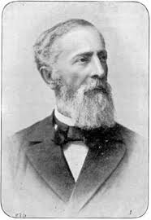
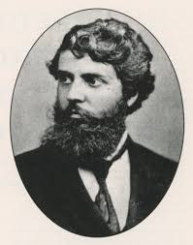
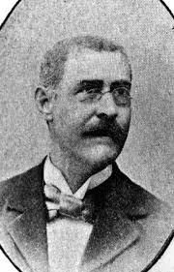
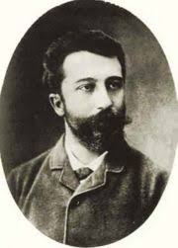
Η ίδρυσή της
Ιδρύθηκε το 1882, μια εποχή οικονομικής και κοινωνικής ανέλιξης του Ελληνικού Κράτους.
Ιδρυτικά μέλη της ήταν επιφανείς εκπρόσωποι των επιστημών, των γραμμάτων και των τεχνών της εποχής:
Νικόλαος Πολίτης
Τιμολέων Φιλήμων
Δημήτριος Καμπούρογλου
Δημήτριος Καμπούρογλου
Σπυρίδων Λάμπρος
Σπυρίδων Λάμπρος

Slide 4
Σκοπός της
Η συλλογή, διαφύλαξη και προβολή κειμηλίων και μαρτυριών που προβάλλουν την ιστορία του νεότερου Ελληνισμού.
Για την εκπλήρωση αυτού του σκοπού προέβει άμεσα στη σύσταση Μουσείου, Αρχείου και Βιβλιοθήκης.
Από το 1883 εξέδιδε περιοδικό επιστημονικό σύγγραμμα, “το Δελτίο της Ιστορικής και Εθνολογικής Εταιρείας της Ελλάδος”.
Σήμερα η δράση της Εταιρείας προβάλλεται κυρίως μέσα από το έργο του Εθνικού Ιστορικού Μουσείου και του παραρτήματός της στην Ύδρα.

Slide 5
Το Εθνικό Ιστορικό Μουσείο
Στεγάζεται μόνιμα στο Μέγαρο της Παλαιάς Βουλής απο το 1962.
Αντικείμενο του Μουσείου είναι η ιστορία του Νεότερου Ελληνισμού με αναφορές:
στην Επανάσταση του 1821
στους απελευθερωτικούς αγώνες
στη δημιουργία ανεξάρτητου κράτους και
στην κοινωνική και πνευματική εξέλιξη του Ελληνισμού μέχρι σήμερα

Slide 6
Ιστορικές Πληροφορίες
Ιδρύθηκε το 1884 από την Ιστορική και Εθνολογική Εταιρεία της Ελλάδος
Η έναρξη της λειτουργίας του είναι άρρηκτα συνδεδεμένη με την πρώτη επίσημη δημόσια παρουσία της Εταιρείας, την Έκθεσιν Μνημείων του Ιερού Αγώνος, δύο χρόνια αργότερα. Η έκθεση αυτή δημιουργήθηκε μετά από έκκληση της Εταιρείας στο κοινό να παραχώρησαν αντικείμενα όλοι όσοι είχαν στην κατοχή τους ιστορικά κειμήλια μιας εποχής όχι πολύ μακρινής, κυρίως οι οικογένειες των αγωνιστών του 1821 αλλά και κρατικοί φορείς, όπως τα Υπουργεία Στρατιωτικών και Ναυτικών. Tα περισσότερα από τα αντικείμενα αυτά μετά το πέρας της έκθεσης δωρήθηκαν στο Μουσείο της Ιστορικής και Εθνολογικής Εταιρείας.
Για πάνω από μισό αιώνα το ΕΙΜ λειτουργούσε για το κοινό σε αίθουσες του Πολυτεχνείου. Συνέχισε το έργο του εμπλουτισμού των συλλογών του τόσο στο εσωτερικό της χώρας αλλά και με εξορμήσεις σε περιοχές του Ελληνισμού εκτός των τότε συνόρων.
Στις παραμονές του Β΄ Παγκοσμίου Πολέμου για προληπτικούς λόγους τα αντικείμενα συσκευάστηκαν και κρύφτηκαν στα υπόγεια του Πολυτεχνείου και σε ιδιωτικούς χώρους.
Μεταπολεμικά λειτούργησε μία πρόχειρη έκθεση.
Από το 1960 το Μουσείο στεγάζεται μόνιμα στο Μέγαρο της Παλαιάς Βουλής στην οδό Σταδίου (πλατεία Κολοκοτρώνη).
Από το 2001 η Ιστορική Οικία Λαζάρου Κουντουριώτη λειτουργεί ως παράρτημα του ΕΙΜ στην Ύδρα

Slide 7
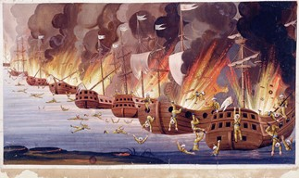
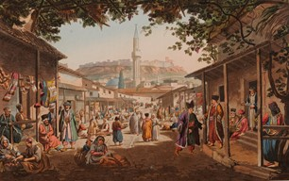
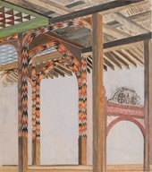
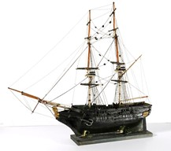
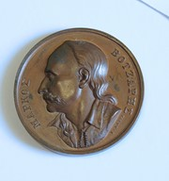
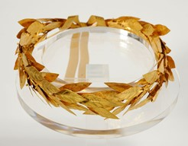
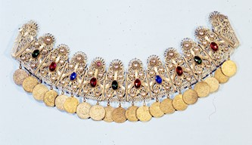
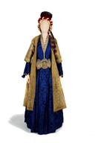
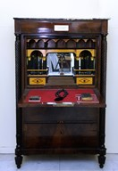
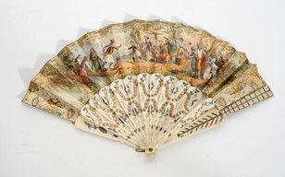
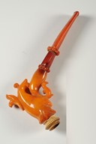
Συλογές του ΕΙΜ
ζωγραφικών έργων
χαρακτικών και γραφικών τεχνών
αρχιτεκτονικών σχεδίων
γλυπτών
σημαιών
μεταλλίων και παρασήμων
όπλων και οπλισμού
προσωπικών και αναμνηστικών αντικειμένων
νομισμάτων και σφραγίδων
ενδυμάτων
κοσμημάτων
οικιακού και επαγγελματικού εξοπλισμού

Slide 8
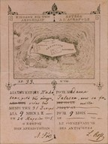
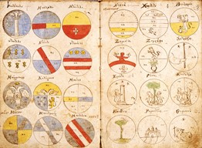
Ιστορικό Αρχείο Εγγράφων του ΕΙΜ
ιστορικά έγγραφα
προεπαναστατικά αρχεία
έντυπα
χειρόγραφοι κώδικες
αρχεία μεγάλων ενοτήτων (ψηφιοποιημένα)

Slide 9
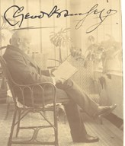
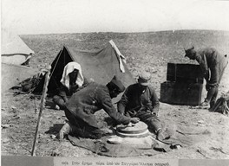
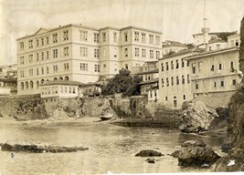
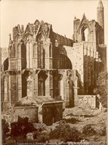
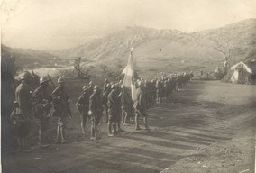
Φωτογραφικό Αρχείο του ΕΙΜ
φωτογραφίες που καλύπτουν τη σύγχρονης ελληνική ιστορία από τις αρχές του δευτέρου μισού του 19ου αιώνα ώς τις πρόσφατες δεκαετίες.
λευκώματα
φωτογραφίες καταξιωμένων ξένων φωτογράφων
φωτογραφίες προσωπικοτήτων και στιγμιότυπα των αλυτρωτικών εξεγέρσεων
φωτογραφίες όπου αντικατοπτρίζεται και η ελληνική πολιτική δραστηριότητα
πορτραίτο του Όθωνα αποδιδόμενο στον Φ. Μαργαρίτη, 1848-1850
ικανός αριθμός απεικονίσεων διαφόρων άλλων πόλεων ή τοποθεσιών
ενότητα φωτογραφιών που απεικονίζουν βυζαντινά και μεταβυζαντινά μνημεία.
σώμα φωτογραφιών από τη Μικρασιατική Εκστρατεία
σειρά φωτογραφιών των Ολυμπιακών Αγώνων

Slide 10
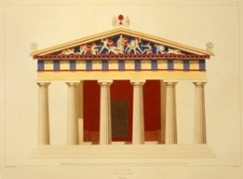
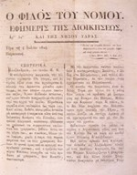
Η βιβλιοθήκη της Ιστορικής και Εθνολογικής Εταιρείας
Συγκροτήθηκε το 1884, υπό την εποπτεία του διαπρεπούς λογίου Αντώνη Μηλιαράκη, με σπανιότατες εκδόσεις που αφορούσαν στην ελληνική ιστορία. Έκτοτε έχουν διαμορφωθεί συστηματικά ενότητες με αντικείμενο την ιστορία του Ελληνισμού από τον 15ο έως και τον 20ό αιώνα. Κατατάσσεται στο χώρο των εξειδικευμένων βιβλιοθηκών και απευθύνεται σε ειδικό κοινό.
Περιέχει βιβλία για την ιστορία της Βυζαντινής Αυτοκρατορίας, την περίοδο της Λατινοκρατίας, της Φραγκοκρατίας, της Τουρκοκρατίας και κυρίως την ελληνική ιστορία του 19ου αι. και του 20ού: τον Αγώνα της Εθνικής Ανεξαρτησίας, την περίοδο Καποδίστρια και την ίδρυση του Ελληνικού Κράτους, τις βασιλείες του Όθωνα και του Γεωργίου, το Ανατολικό Ζήτημα, την αγγλική κατοχή των Ιονίων Νήσων και την ένωσή τους με την Ελλάδα, τον Κριμαϊκό Πόλεμο, τις Κρητικές Επαναστάσεις, το Μακεδονικό Αγώνα, τον πόλεμο του 1897, τους Βαλκανικούς Πολέμους, τον Α΄ Παγκόσμιο Πόλεμο και τη Μικρασιατική Καταστροφή καθώς και τα μετέπειτα ιστορικά γεγονότα.
Σημαντική ενότητα αποτελούν τα περιοδικά επιστημονικά συγγράμματα του 19ου και 20ού αι., οι εκδόσεις που αφορούν στην ιστορία των λαών με τους οποίους ο Ελληνισμός είχε άμεση συνάφεια και εκδόσεις που αναδεικνύουν την τοπική ιστορία.
Κύρια πρόθεση της Βιβλιοθήκης παραμένει η συγκέντρωση, η φύλαξη καθώς και η βιβλιοθηκονομιαποστολή και επεξεργασία. Γίνεται βιβλιογραφική έρευνα, μελέτη και τεκμηρίωση από το επιστημονικό προσωπικό του ΕΙΜ καθώς και εξυπηρέτηση ερευνητών. Το μεγαλύτερο μέρος των εντύπων έχει καταχωρηθεί ηλεκτρονικά με νέο αυτοματοποιημένο σύστημα και βάση δεδομένων.

Slide 11
Εκθέσεις του Ιστορικού και Εθνικού Μουσείου
Μόνιμη Έκθεση
Περιοδικές Εκθέσεις
Ιστορική Οικία Λαζάρου Κουντουριώτη (Ύδρα)
Οικία και Ατελιέ Τέτση (Ύδρα)

Slide 12
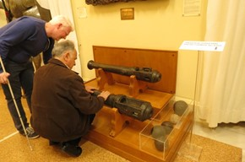
Δράσεις: κυρίως εκπαιδευτικές
εκπαιδευτικά προγράμματα
ενημέρωση εκπαιδευτών
εκπαιδευτικό υλικό
παιχνίδια
ψηφιακό υλικό
εφαρμογές
εκδηλώσεις

Slide 13
Εκδόσεις
Οδηγοί
Μελέτες
Αρχεία
Ζωγραφική
Ιστορία
Αρχιτεκτονική
Λαογραφία
Φωτογραφία
Κατάλογοι Εκθέσεων
Τεκμήρια Ιστορίας
Ημερολόγια
Φάκελοι Εκπαιδευτικών Προγραμμάτων
Παιδικά Βιβλία και Παιχνίδια
Λογοτεχνία

Slide 14
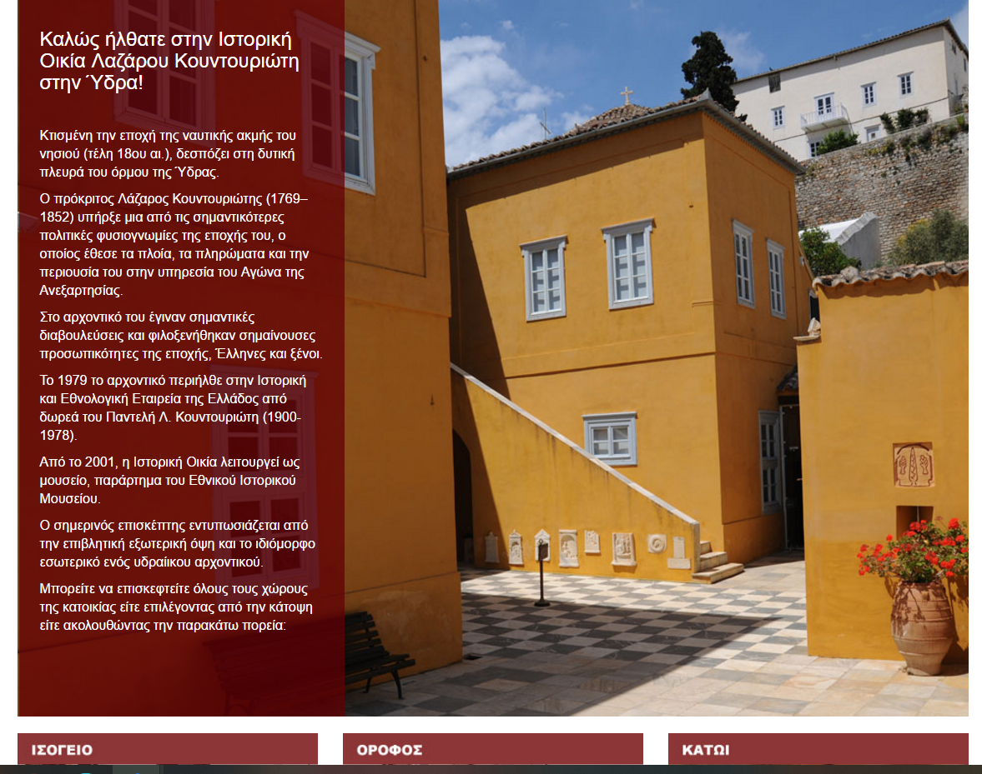
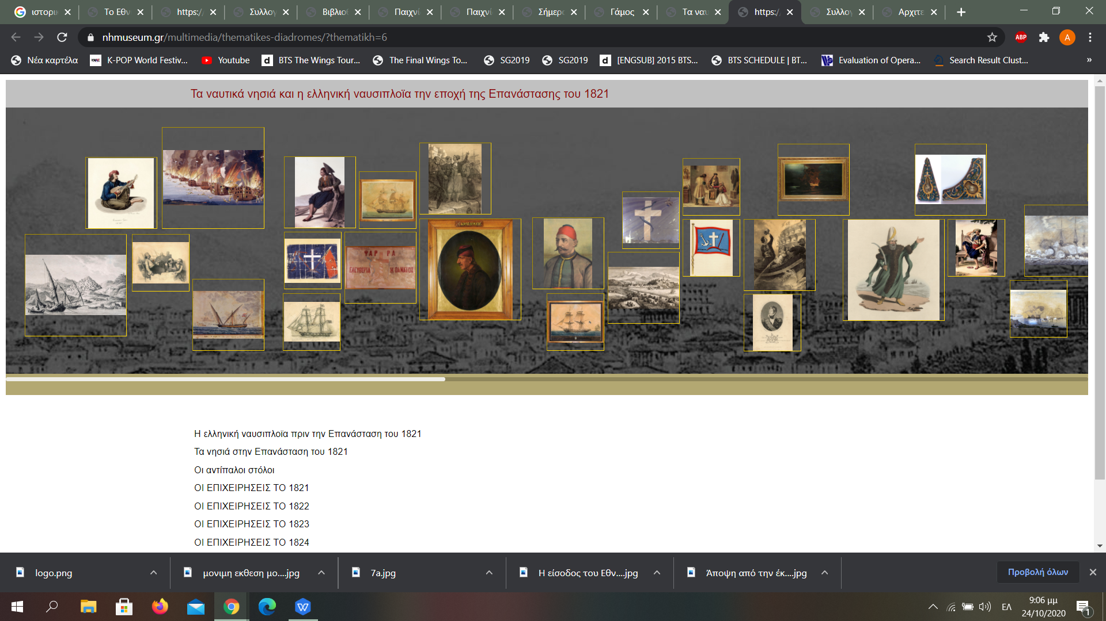
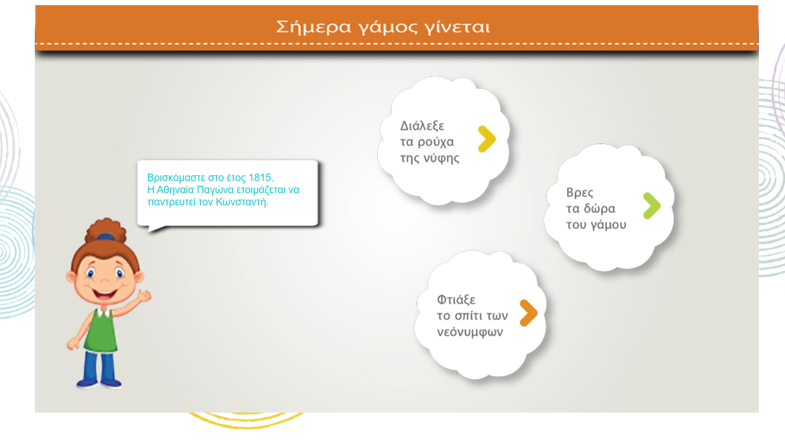
εικονικές περιηγήσεις
εικονικές παρουσιάσεις με θεματικές διαδρομές ή παιχνίδια

